Slide 1


‘KAN TRANSFÜZYONU OLMADAN KORONER ARTER BYPASS AMELİYATI ; BU MÜMKÜN MÜ’
NECİP ÇİFTÇİ
PERFÜZYONİST

Slide 2
KPB’ın başlangıcı ile birlikte pompa prime solüsyonundan kaynaklı zorunlu hemodilüsyon meydana gelir. Kalp cerrahisi hastalarında bu hemodilüsyon ve oluşturduğu anemi kan transfüzyonu için büyük risk oluşturmaktadır.
GİRİŞ

Slide 3
AMAÇ
Açık kalp cerrahisinde kardiyopulmoner baypass ile oluşan hemodilüsyonu azaltarak kan kullanımını minimuma indirmek ve bunun sonucunda kan nakli yolu ile oluşabilecek zararların önüne geçebilmektir.

Slide 4
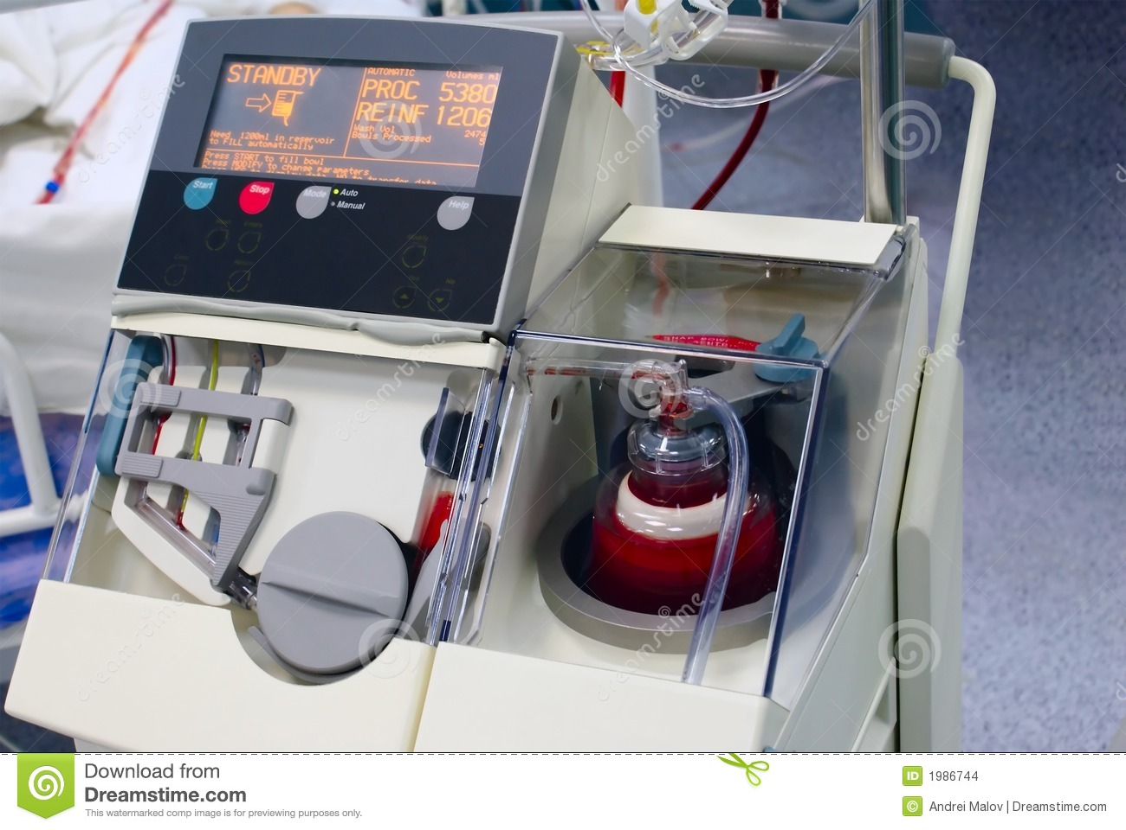
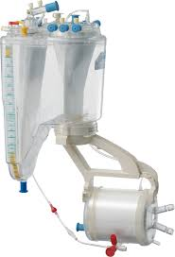

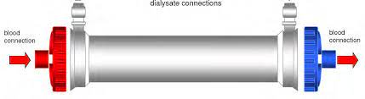
Prime Solusyonunu Daha Fazla Nasıl Azaltabilirdik ?
KAN TRANSFÜZYONUNU AZALTMA HEDEFİ DOĞRULTUSUNDA
Retrograt otolog prime ?
Entegre arteriyel filtre oksijenatör ?
Ultrafiltrasyon ?
Cellsaver?
Vakum destekli venöz drenaj ?
Mecc ?

Slide 5
Entegre Arteriyal Filtreli Oksijeneratör
KAN TRANSFÜZYONUNU AZALTMA HEDEFİ DOĞRULTUSUNDA
Hemodilüsyonu azaltmak için devre hatlarını kısalttık
Entegre arteriyal filtreli oksijenaratör kullanarak daha az prime solüsyonu ile hemodilisyonu minumuma indirmeyi hedefledik.

Slide 6
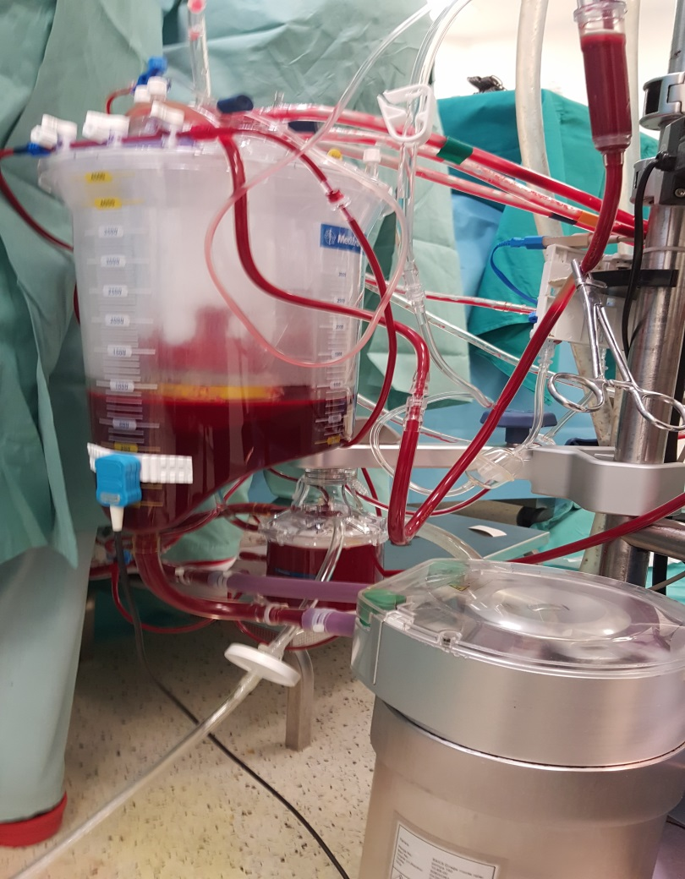
Düşük Prime Hacmi sayesinde hemodilüsyonun azalmasına , daha düşük sürtünme alanı sayesinde de kan travmatizasyonunu azaltarak hemolizin önlenmesinde yardımcı olur.
Entegre filtreli oksijenaratör kullanımıyla 1400ml olan prime hacmı 900ml ye kadar düşerek daha az miktarda hemodilüsyon sağlandı.
Entegre Arteriyal Filtreli Oksijeneratör

Slide 7
RETROGRAT OTOLOG PRİME (ROP)
Retrograt otolog prime (ROP) KPB devresinde arter ve venöz hatlardaki prime solüsyonu yerine hastanın kendi kanı alınarak doldurulması işlemidir.
ROP yöntemini uygulayabilmek için KPB başlamadan perfüzyon sistemine bir hat eklenmekte prime solüsyonu bu hatta bağlı bir torbaya alınarak hemodinaminin müsaade ettiği miktarda hatlar hastanın kendi kanı ile doldurulmaktadır.
Böylece prime solüsyonu mümkün olan en az seviyeye çekilmekte ve prime solüsyonuna bağlı dilüsyon oluşmadan önlenmeye çalışılmaktadır.

Slide 8
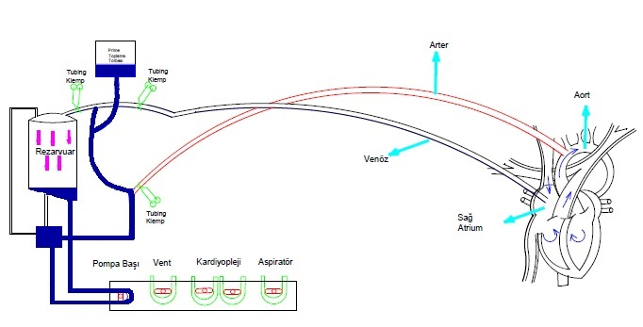
Teknik 1
Rezervuardaki prime volümünün ROP yöntemi ile geri alınması:
İşleme başlamadan önce arteriyel hatta klemp konularak pompa başı dönmeye başladığında prime solüsyonunun arteriyel hatta ve hastaya gitmesi engellenir.
Rezervuarda kalan prime solüsyonu pompa başına ve ordan oksijenatöre doğru yönlendirilir ve bu esnada pompa başı perfüzyon sistemi içerisinde basınç oluşturmayacak şekilde döndürülerek rezervuardaki prime torbaya gönderilir.

Slide 9
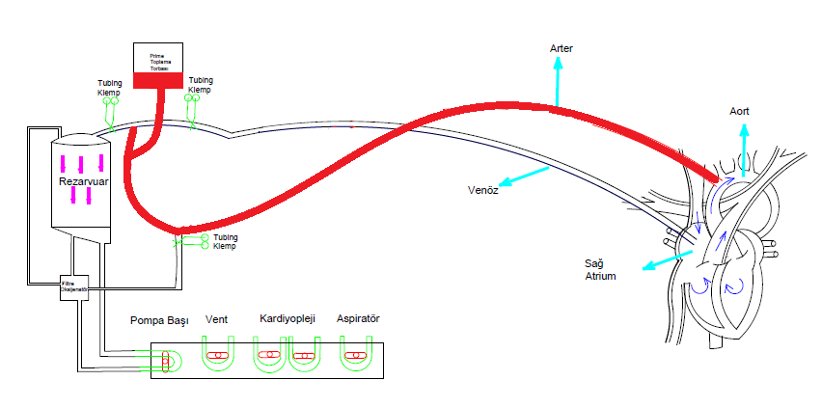
Teknik 2
Arter hattındaki prime volümünün ROP yöntemiyle geri alınması:
Arteriyel hatta bulunan klemp açılarak prime sıvısı aortadaki kan basıncının etkisiyle yavaş yavaş geriye alınır arter hattı hasta kanıyla doldurulur ve klempler kapatılır.

Slide 10
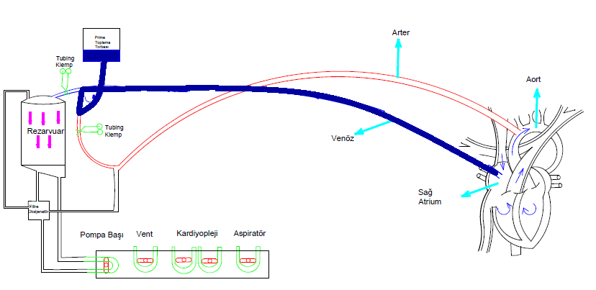
Teknik 3
Venöz hattaki prime volümünün ROP yöntemiyle geri alınması:
Venöz hatta yerleştirilen klemp belli aralıklarla yavaş yavaş açılarak yerçekiminin etkisi ile prime solüsyonu torbaya yönlendirilir. Klemp birden açılmayarak hastanın ani volüm kaybı ve hemodinamik parametrelerin bozulması engellenmeye çalışılır. Venöz hat hasta kanı ile doldurulduktan sonra torbalama hattının ve venöz hattın klempleri kapatılır.

Slide 11
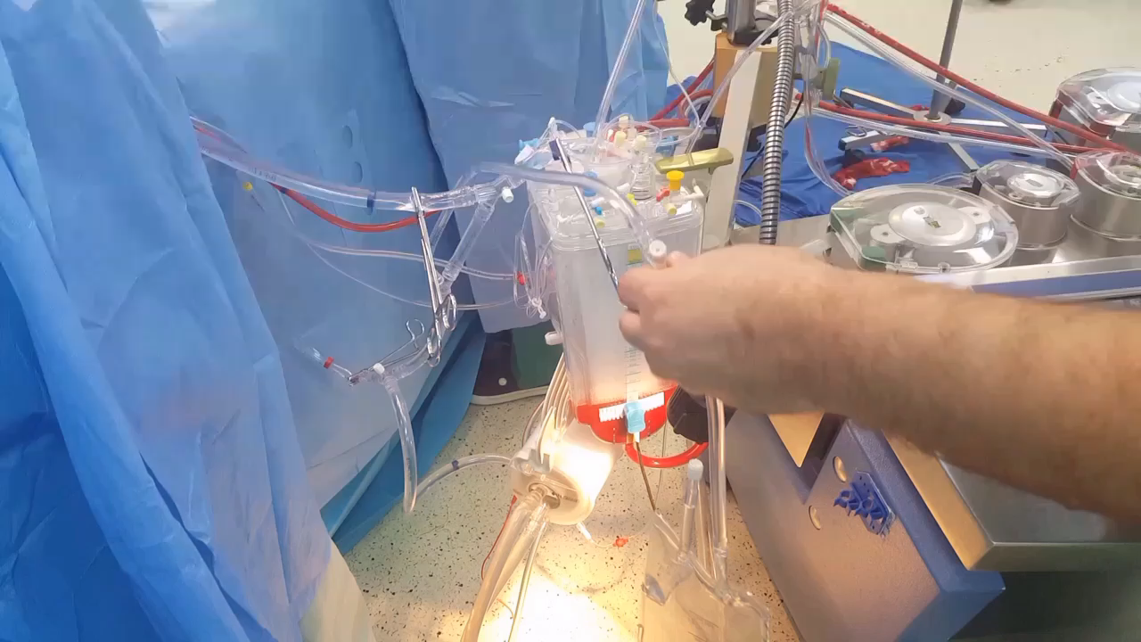
Retrograt Otolog Prime Uygulaması

Slide 12
Sonuç olarak bu yöntemle entegre arteriyal filtreli oksijenatör kullanımı sonrası 900 ml olan prime sıvısını ROP yöntemi ile 400±50ml civarında azaltarak hastanın kendi kanıyla yer değiştirmiş olur. Böylece toplam 450±50 ml sıvı ile prime işlemi tamamlanmış olmaktadır.
Tüm bu işlemler sırasında hasta hemodinamisinin sarsılmaması için cerrah , perfüzyonist ve anestezi hekiminin çok iyi iletişim halinde olması gerekmektedir.

Slide 13
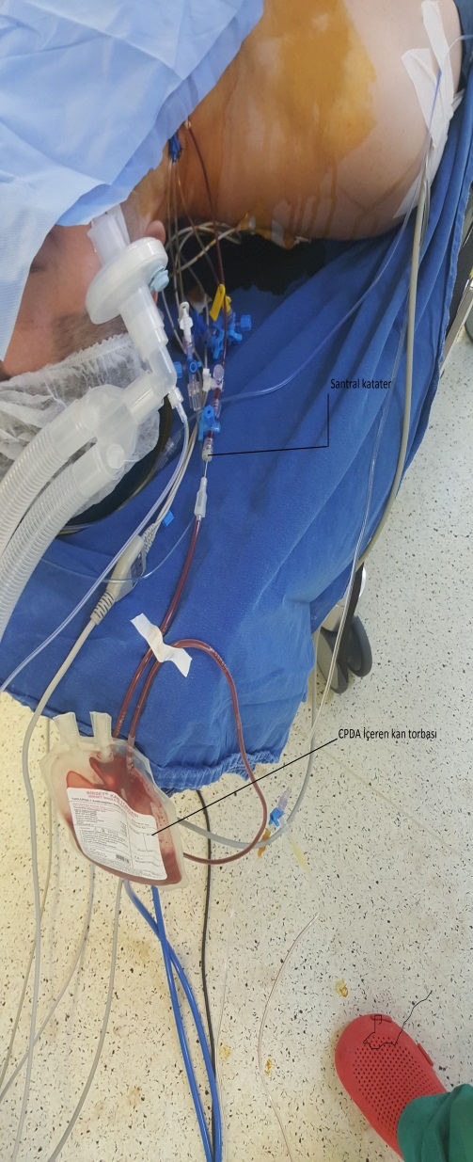
Otolog Kan Alımı
Entegre arteriyal filtreli oksijenatör kullanımıyla ve sonrasında yapılan Retrograt Otolog Prime ile 450 ml gibi düşük prime seviyelerine indikten sonra pompada ki hemotokrit düzeylerinde artiş gözlemlendi .Kan travmatizasyonunun önüne geçmek için hastaları tekrar dilüe etmek yerine anestezi indüksiyonundan sonra hemotokrit değeri %35 üzerinde olan hastalardan 2 ünite otolog kan alınmaya başlandı eş zamanlı normovolemiyi sağlamak için alınan kan miktarında hastalara kolloid solüsyon verilerek hemodinaminin etkilenmesinin önüne geçildi.

Slide 14
Çalişmada hastalar randomize olarak 2 gruba ayrılarak incelenmiştir.
Grup 1: Otolog kan alınıp , entegre arteriyal filtreli oksijenatör ve ROP tekniği uygulanmıştır.
Prime = ( 900 ml - 500 ml ) = 400ml
Grup 2 :deki hastalara sadece memran oksijenatör ve filtreli tübing set kullanılmıştır.
Prime :1400 ml

Slide 15
Değerlendirme parametreleri
1)Preoperatif HCT
2) İndiksiyon sonrası HCT
3) Kardiyopulmoner bypassın 5.dakikası HCT
4) Kross Klamp in 5. Dakikası HCT
6) Kardiyopulmoner bypass ın bitiminden sonra HCT
6) Postoperatif 6. saatteki ,12. Saatteki HCT
7) 24 saatlik drenaj miktarı
8) Hastaların postoperatif kan ve kan ürünü kullanımı
9) Extubation süresi
10) Postoperatif yoğun bakım kalış süreleri
11) Kardiyopulmoner bypass ve aortik kross klamp süreleri takip edilecektir.

Slide 16
Grup I e grup II hastaların yaşları, cinsiyet dağılımı, ek hastalık oranı, BMI değeri, % EF anastomoz sayısı, pompa süresi, kross süresi açısından anlamlı farklılık göstermemiştir.
 | Group I | Group II | P
Age | 60.7±8.2 | 63.8±8.2 | 0.167^{A}
Female Male | 48 102 | 56 94 | 0.091^{X2}
BMI (Body mass index) | 28.8±5.2 | 27.2±4.2 | 0.208^{A}
%EF (ejection fraction) | 55.1±8.4 | 53.7±10.0 | 0.620^{K}
No. of Anastomosis | 3.0±0.8 | 3.0±0.6 | 0.226^{K}
CPB time (min) | 82.4±24.3 | 86.7±22.0 | 0.974^{K}
X‑clamping time (min) | 49.9±17.0 | 45.7±18.6 | 0.056^{K}
Table 1: General characteristics of the study groups.
(^{K}Kruskal‑Wallis (Mann‑Whitney U test)/^{A}ANOVA/x² Chi-square test)

Slide 17
HCT DEĞERLERİ
Table 4: Hematocrit (Hct) Levels (Mann‑Whitney U test) (CPB: Cardiopulmonary bypass, ICU: Intensive care
HCT | GROUP I | GROUP II | P
Preoperative | 40.8±2.3 | 39±2.9 | 0.052^{K}
Induction of anesthesia | 36.3±2.2 | 37.9±2.3 | 0.081^{K}
5th min. of CPB | 30.0±2.8 | 25.5±2.4 | 0.046^{K}
After X‑clamping | 30.5±2.5 | 23.8±2.2 | 0.034^{K}
Before ending CPB | 29.2±2.2 | 25.4±2.4 | 0.020^{K}
30 min. after CPB | 33.1±2.2 | 29.5±2.2 | 0.038^{K}
ICU (6th h) | 33.4±2.6 | 30.6±1.9 | 0.045^{K}
ICU (12th h) | 33.5±2.5 | 32.4±2.3 | 0.052^{K}
ICU (24th h) | 34.7±2.3 | 33.9±2.0 | 0.091^{K}
Grup I ve grup II de ameliyat öncesi, YB 12.saat, YB 24.satteki HCT değerleri anlamlı (p ˃ 0.05) farklılık göstermemiştir. Grup I deki CPB 5.dk, AKK sonrası, CPB’dan çıkmadan önceki HCT değerleri grup II den anlamlı (p ˂ 0.05) olarak daha yüksekti.. Grup I ve grup II de arasında ise yoğun bakım sonrası HCT değerleri anlamlı (p ˃ 0.05) farklılık göstermemiştir.

Slide 19
Post-op Süreler
Table 2: Extubation time, total drainage, duration of intensive care unit, and hospitalization (^{K}Kruskal‑Wallis (Mann‑Whitney U test)
 | Group I | Group II | P
Extubation time (h) | 6.4±2.5 | 9.0±4.1 | 0.010^{K}
Total drainage (ml/24 h) | 150±25 | 280±40 | 0.025^{K}
Intensive care unit (day) | 1.0±0.2 | 1,2±0,5 | 0.067
Hospitalization (day) | 5.2±1.3 | 6.3±1.7 | 0.020^{K}
Grup II de ekstübasyon zamanı, total drenaj miktarı ve hastanede kalış süresi grup I den anlamlı
(p ˂ 0.05) olarak daha yüksekti.
Grup I ve grup II arasında YB kalış süresi açısından anlamlı (p ˃ 0.05) farklılık yok idi.

Slide 20
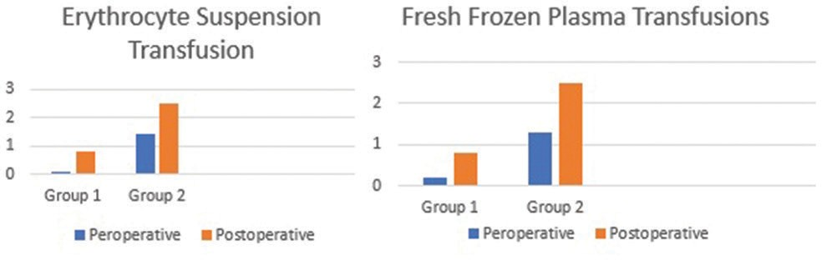
Kan ve Kan Ürünü Kullanımı Farkı
Table 3: Peroperative and postoperative blood transfusions (E.S: Erythrocyte suspension, FFP: Fresh frozen plasma) (^{K}Kruskal‑Wallis test)
 | Grup I | Grup II | P
Peroperative E.S (U) | 0.0±0.1 | 1.4±0.6 | 0.000^{K}
Postoperative E.S (U) | 0.8±0.3 | 2.5±1.2 | 0.010^{K}
Peroperative FFP (U) | 0.2±0.5 | 1.3±0.6 | 0.015^{K}
Postoperative FFP (U) | 0.8±0.6 | 2.5±1.3 | 0.010^{K}
Perop ve postop dönemde kullanılan kan ve TDP miktarı Grup II de grup I den anlamlı olarak daha yüksek idi.(p ˂ 0.05)
Koroner arter baypas ameliyatı geçiren hastaların (Grup 1) yüzde doksan ikisi (%92) herhangi bir kan transfüzyonu gerektirmedi. Hastaların sadece %8'inde eritrosit süspansiyonu veya taze donmuş plazma transfüzyonu gerekti.

Slide 21
BY PASS AMELİYATLARINDA YILLIK KAN Ve KAN ÜRÜNÜ KULLANIMI ORANI
YIL | AMELİYAT SAYISI | KAN SAYISI | ORTALAMA KAN VE KAN ÜRÜNÜ
2015 | 232 | 1783 | 7.6
2016 | 208 | 1112 | 5.3
2017 | 198 | 722 | 3.6
2018 | 199 | 520 | 2.6
2019 | 221 | 508 | 2.3
2020 | 191 | 401 | 2.1

Slide 22
Kan ve kan ürünü kullanımı azaldı
Kan transfüzyonunun yan etkileri ve komlikasyonları görülmedi
Postoparatif iyileşme periyodu olumlu etkilendi
Daha hızlı extübasyon süresi görüldü
Daha az kanama olduğu görüldü
Daha düşük hemodilüsyon sayesinde yüksek hemotokrit değerleri görüldü
Hasta başına yaklaşık 1000 tl ye yakın kan ve kan ürünü tasarrufu sağlandı.
SONUÇ

Slide 23
SONUÇ
Kan koruma ve kan ve kan ürünü kullanımını azaltma hedefi doğrultusunda gerçekleştirilen çalışmada ; entegre filtreli oksijeneratör kullanımı ve retrograd otolog prime (Rop) ın birlikte kullanımının prime volümünü düşürerek hemodilüsyonun azaltılmasına ayrıca da otolog kan alımının , kan ve kan ürünü kullanımını azaltmakla kalmayıp , transfüzyonun yan etkilerini ve komplikasyonlarını, postoperatif drenaj ve iyileşme periyodunu da olumlu etkilediğini istatiksel olarak görülmüştür.

Slide 24


